Slide 1
CanTouchThis
Dokunarak Modelleme
Danışman: Prof. Dr. Erkan ZERGEROĞLU

Slide 2

CanTouchThis
CanTouchThis Nedir?
Gerçek hayattaki bir nesneyi, dijital ortama üç boyutlu olarak aktarmak için kullanılan bir üründür. CanTouchThis bu aktarma işlemini geleneksel yöntemlerden farklı olarak nesneye dokunma yoluyla yapar. Bu ürün 20cm x 20cm lik bir alana konulan herhangi bir nesneyi dijital ortama aktarıp, bu aktarma işlemini gerçek zamanlı olarak kullanıcıya gösterir. Bu sayede kullanıcı sürekli taramanın en güncel durumunu takip edebilir.

Slide 3
Yavuz Selim ERDÖL
Barış ŞAHİN
Yusuf AKDAŞ
Ferhat SENCER
EKİBİMİZ
Ubeydullah ÇOBAN
Mustafa PASLI
CanTouchThis’in Arkasındaki Ekip
Emire KORKMAZ
Ahmet Yasir NACAK

Slide 4
MODÜLLER
CanTouchThis’i Oluşturan Parçalar

Slide 5
KONTROL
MODÜLÜ
Kontrol modülü, CanTouchThis’in tarama cihazı ile kullanıcının etkileşmesini ve aynı zamanda diğer modüllerin çalıştırmasını sağlayan arayüz modülüdür. Bu modül, kullanıcıya motorları test etme ve bir tarama başlatma/durdurma seçeneklerini sunar. Kontrol modülünün arayüzü QT5 ile tasarlanmıştır.

Slide 6
TARAMA
MODÜLÜ
Tarama modülü, CanTouchThis’in donanımı olup, bir nesnenin taramasını yapmakla sorumludur. Bir nesnenin taranabilmesi için bu modülde bir dokunma ucu vardır. Bu dokunma ucu tüm tarama alanını üç adet motor sayesinde X ve Y eksenlerinde dolaşırken, başka bir motor sayesinde de bulunduğu konumdan aşağı inerek taradığı nesnenin yüzeyine dokunur ve eski konumuna geri döner. Bu modülde parça olarak RaspberryPi 3B ve dört adet Stepper Motor kullanıldı.

Slide 7
VERİ İŞLEME VE
DÖNÜŞTÜRME MODÜLÜ
Bu modülün amacı, tarama sonuçlarından gelen yükseklik bilgilerini bir yerde toplayıp, bunların bilgisayarın anlayabileceği bir üç boyutlu obje formatına dönüştürmektir. Bu modülün gerçeklenmesi için siyah-beyaz resimden yükseklik objesi çıkaran yazılımlar incelendi ve CanTouchThis’in ihtiyaçları doğrultusunda benzer bir yol izlendi. Elde edilen üç boyutlu objenin yumuşatılması ve isabetinin arttırılması için Bilinear Interpolation metodundan faydalanıldı.

Slide 8
ÜÇ BOYUTLU OBJE
GÖRÜNTÜLEME MODÜLÜ
Bu modülün amacı, işlenen ve dönüştürülen objeyi CanTouchThis’in kullanıcılarına göstererek tarama sonucundan gelen dosyanın çeşitli açılardan incelenmesini sağlamaktır. Bu modülde kullanıcı gerçek zamanlı olarak taramayı takip edebilir, isterse en güncel sonuca yeniler, isterse de en son yenilediği halindeki objeyi inceler. Bu modülün geliştirilmesinde OpenGL ve GLUT kütüphaneleri kullanılarak bir objenin render edilmesi ve bir pencerede gösterilmesi sağlanmıştır.

Slide 9
HABERLEŞME
MODÜLÜ
CanTouchThis’in tüm modülleri, çeşitli girdi ve çıktı değerlerine sürekli bir şekilde ihtiyaç duymaktadır. Bundan dolayı iletişimi sağlamak için bir merkez noktası modülü geliştirdik. Bu modül sayesinde diğer tüm modüller direk birbirleriyle haberleşmek yerine çıktı değerlerini bu modüle aktarırken, ihtiyaç duydukları girdi değerlerini de bu modülden sağladı. Bu modülün geliştirilmesinde Boost Asio kütüphanelerinden faydalanılarak bir concurrent TCP server oluşturuldu.

Slide 10
GÖRSELLER
CanTouchThis’in Donanımından Kareler

Slide 11
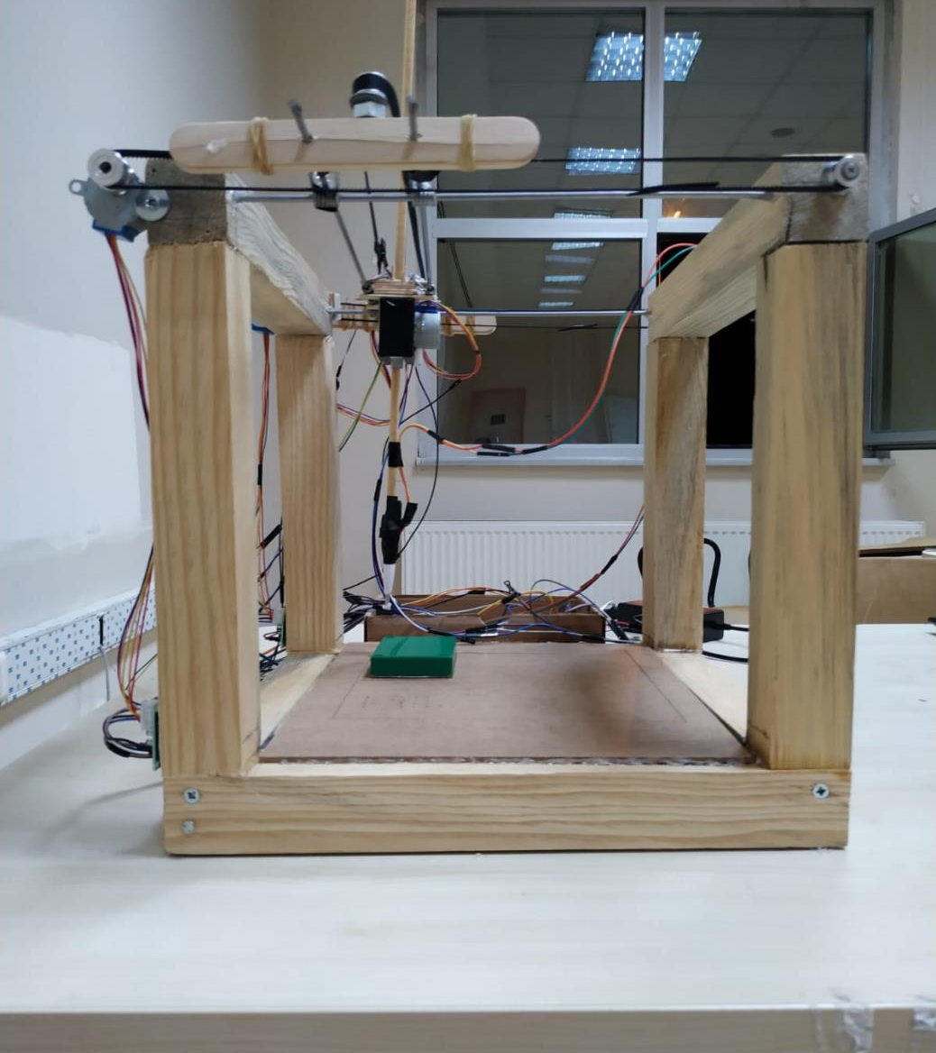
CanTouchThis’in Yandan Görüntüsü

Slide 12
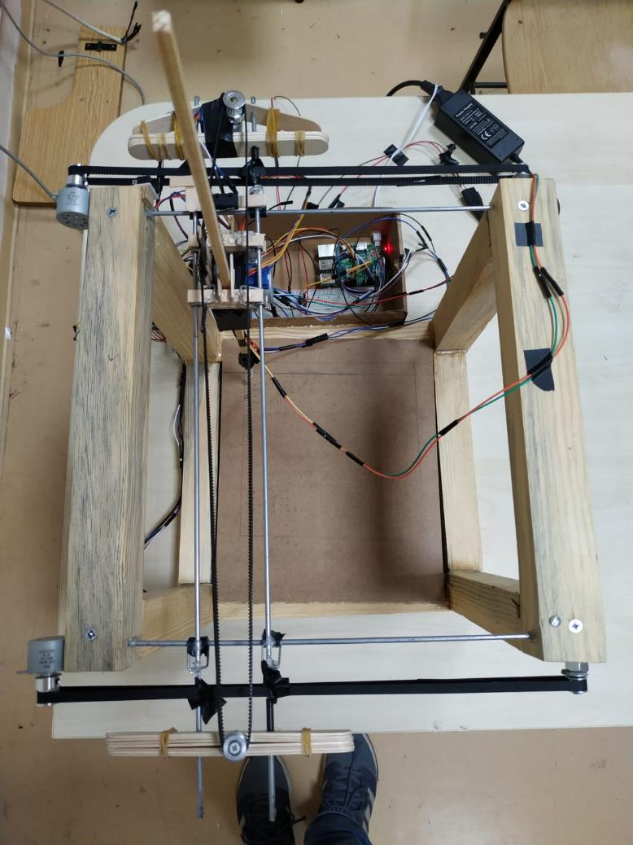
CanTouchThis’in Üstten Görüntüsü

Slide 13
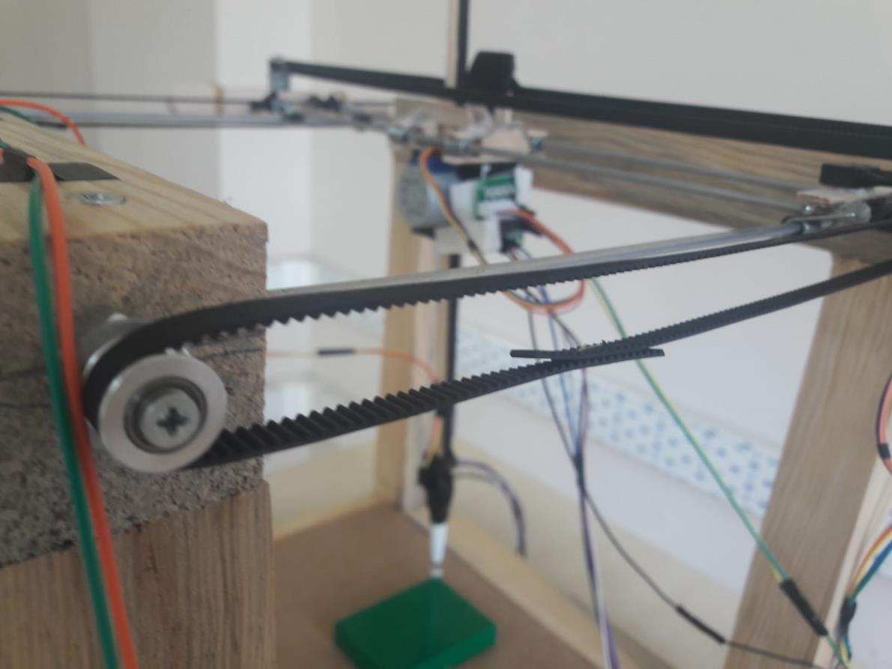
CanTouchThis’in Açılı Görüntüsü

Slide 14
TARAMA SONUÇLARI
CanTouchThis’in Ürettikleri

Slide 15
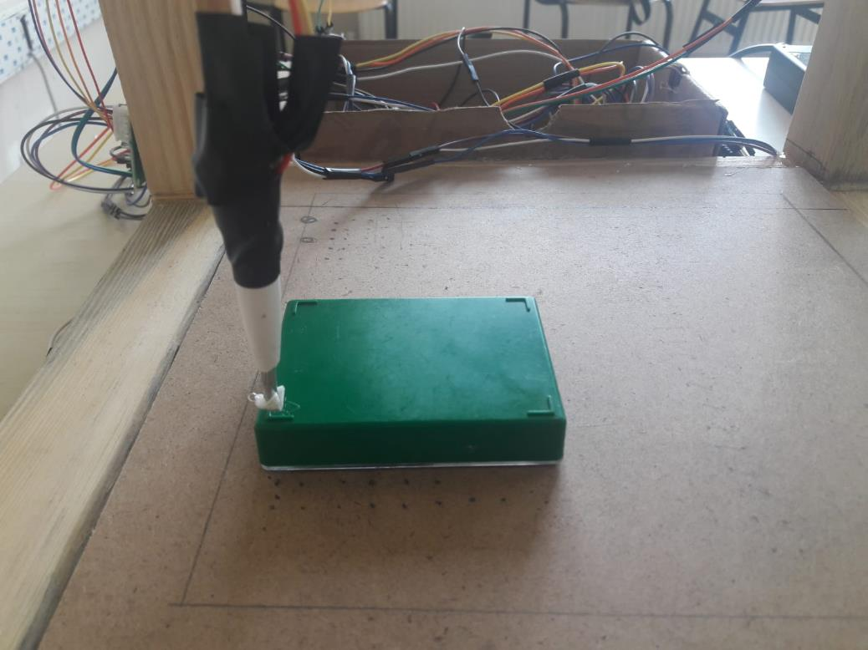

Taranacak Nesne ve Tarama Sonuçları

Slide 16
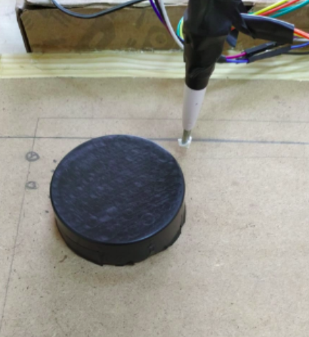
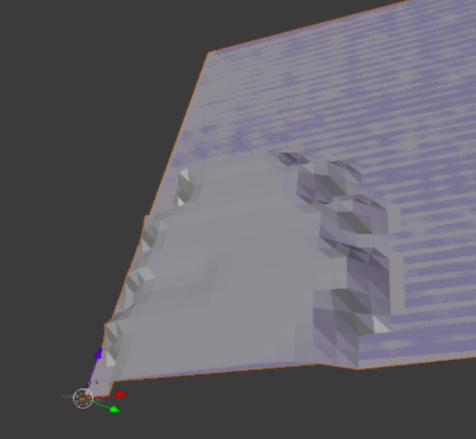
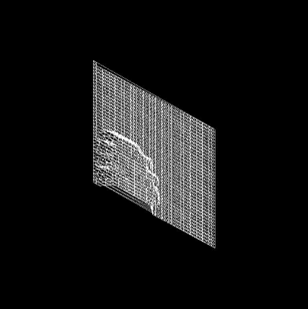
Taranacak Nesne ve Tarama Sonuçları

Slide 17
TEŞEKKÜR
EDERİZ!
CanTouchThis – Grup 5

